Slide 1

শুভেচ্ছা

Slide 2

পরিচিতি
মোঃ ফখরুল ইসলাম
সহকারী শিক্ষক ( আইসিটি)
আজমীরি বেগম বালিকা উচ্চ বিদ্যালয়, ফূলগাজী, ফেনী।
মোবাইল :০১৬৭৫৫১৫২৩৭

Slide 3
আজকের পাঠ
অধ্যায় : ২য়
পাঠ : ইনপুট ও আউটপুট ডিভাইস
৭ম শ্রেণি
বিষয় : ICT

Slide 4
শিখন ফল
ইনপুট ও আউটপুট ডিভাইস কী তা বলতে পারবে।
বিভিন্ন ধরনের ইনপুট ও আউটপুট ডিভাইস
চিত্র সহ দেখতে পারবে।
ইনপুট ও আউটপুট ডিভাইস- এর গুরুত্ব ব্যাখ্যা করতে পারবে।

Slide 5
ইনপুট ডিভাইস : কম্পিউটারে ইনপুট প্রদানের জন্য বিভিন্ন ধরনের যন্ত্র ব্যবহার করা হয়, এ সকল যন্ত্রকে বলা হয় ইনপুট ডিভাইস।
আউটপুট ডিভাইস : প্রক্রিয়াকরণের পর যে সকল
যন্ত্রের সাহায্যে ফল পাওয়া যায় তাকে আউটপুট ডিভাইস বলে।

Slide 6
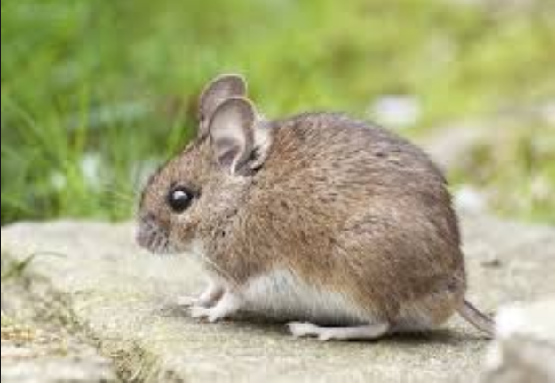
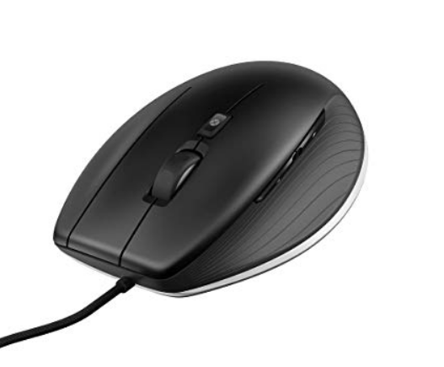
মাউস
মাউস একটি ইনপুট ডিভাইস

Slide 7
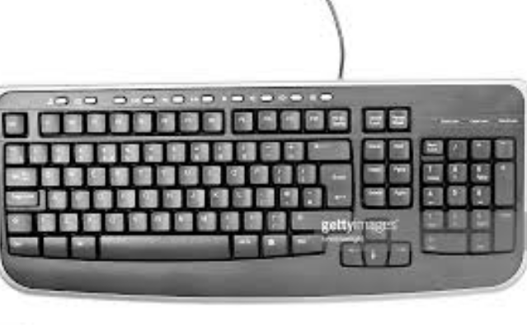
কী বোর্ড
কী বোর্ড একটি ইনপুট ডিভাইস

Slide 8
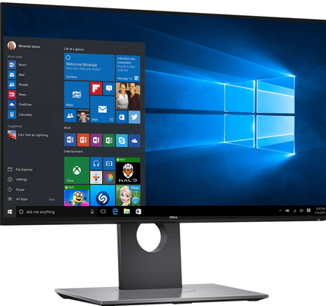
মনিটর
মনিটর একটি আউটপুট ডিভাইস

Slide 9
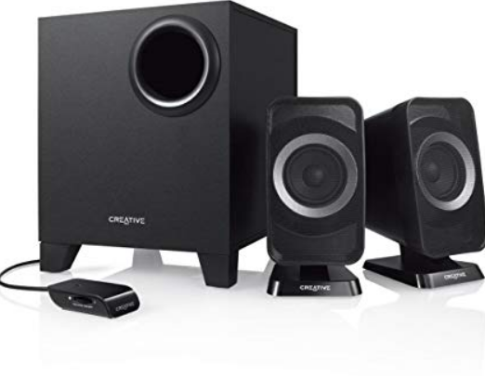
স্পীকার
স্পীকার একটি আউটপুট ডিভাইস

Slide 10
বাড়ির কাজ
পাচঁটি ইনপুট ও আউটপুট ডিভাইসের নাম লিখ।

Slide 11

ধন্যবাদ

